Slide 1
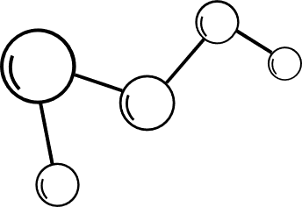


Карбоксилни киселини, намерили приложение в практиката

Slide 2
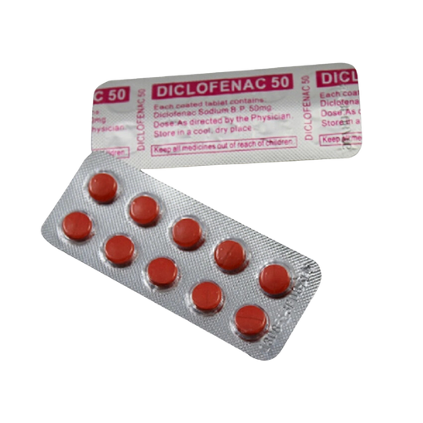


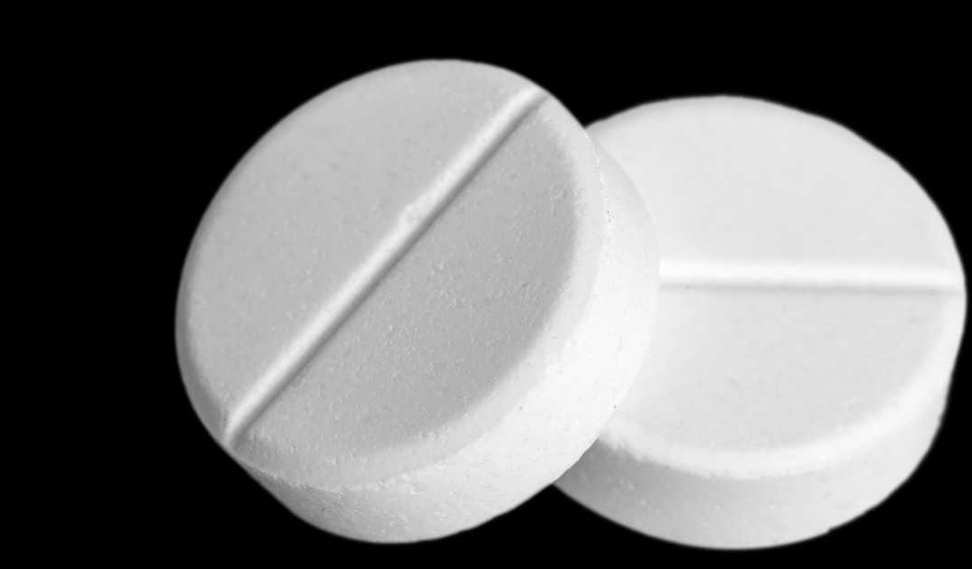
Лекарства в медицинската практика на основата на карбоксилни киселини

Slide 3

Аспирин
Използва се за лекуване на болки, възпаления и повишена температура.

Slide 4

Ибупрофен
Използва се за облекчаване на болка, възпаление и повишена температура.

Slide 5

Диклофенак
Предлага се под различни форми (например таблетки, капсули, гелове) и се използва за облекчаване на болка и възпаление, особено при ревматоиден артрит и остеоартрит.

Slide 6
Салазопирин
Използва се за лечение на възпалителни болести на червата като болест на Крон и болест на Улцеративен колит.

Slide 7
Карбоксилни киселини в хранително-вкусовата промишленост

Slide 8
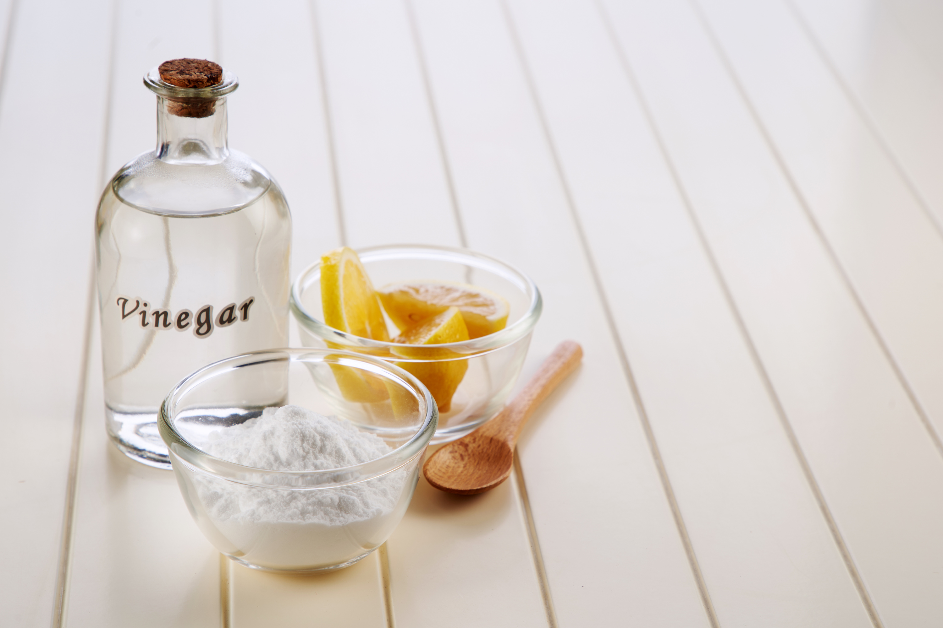
Оцетна ферментация
Процесът на оцетна ферментация включва превръщането на алкохол в оцет чрез действието на бактерии от рода Acetobacter. Този процес се използва за производство на различни видове оцет.

Slide 9


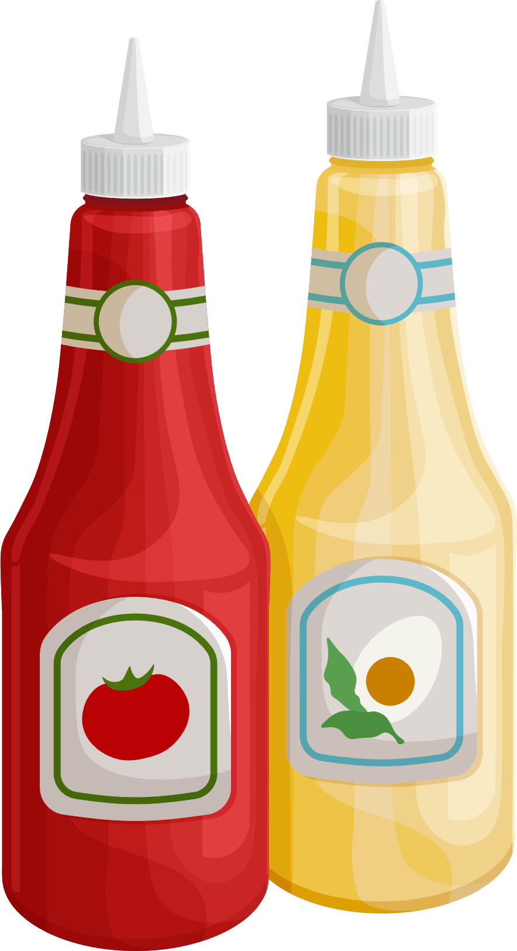
Киселинно консервиране
Подправки и сосове
Оцетната киселина има антимикробни свойства, които я правят ефективен консервант. Използва се в различни процеси на консервиране на храни(наливане на зеленчуци, кисело мляко, киселени краставици и др.).
Оцетната киселина често се използва в различни видове подправки и сосове, като салатни дресинги, маринати, чатни и други, за да добави киселинен вкус и консервантни свойства.

Slide 10
Подправки и сосове
Оцетната киселина често се използва в различни видове подправки и сосове, като салатни дресинги, маринати, чатни и други, за да добави киселинен вкус и консервантни свойства.
Киселинно консервиране
Оцетната киселина има антимикробни свойства, които я правят ефективен консервант. Използва се в различни процеси на консервиране на храни(наливане на зеленчуци, кисело мляко, киселени краставици и др.).

Slide 11
Регулатор на pH
Оцетната киселина може да бъде използвана като регулатор на pH в хранителни продукти, за да се поддържа стабилността на продукта и да се предотврати развитието на нежелани микроорганизми.
Подправки и сосове
Оцетната киселина често се използва в различни видове подправки и сосове, като салатни дресинги, маринати, чатни и други, за да добави киселинен вкус и консервантни свойства.

